Slide 1
第 3章
软件过程

Slide 2
目录
统一过程
面向对象范型内的迭代和递增
需求流
分析流
设计流
实现流
测试流

Slide 3
目录
交付后维护
退役
统一过程的各个阶段
一维和二维的生命周期模型
改进软件过程
能力成熟度模型
软件过程改进方面的努力
软件过程改进的代价和收益

Slide 4
软件工程过程
（Software Engineering Process）
是指在软件工具的支持下，所进行的一系列软件开发和进化的活动。
通常包括以下4类基本过程：
1.软件规格说明：规定软件的功能及其运行环境。
2.软件开发：产生满足规格说明的软件。
3.软件确认：确认软件能够完成客户提出的要求。
4.软件演进：为满足客户的变更要求，软件必须在使用的过程中演进。

Slide 5






软件工程过程
（Software Engineering Process）
方法与规范
经过培训的开发人员
过程
设备和管理

Slide 6
软件过程
软件过程是生产软件的方式，包括方法学和隐含的生命周期模型、技术、所使用的工具以及建造软件的人。
不同的软件组织有不同的软件生产过程。
各大厂商的软件过程体系：微软MSF体系，IBM ALM体系,Borland ALM体系，Telelogic ELM体系， HANSKY ALM体系
http://sd.csdn.net/subject/softwarepro.htm
  Agile 敏捷过程
  RUP统一过程
  CMM模型

Slide 7
面向对象的方法的代表性成果有：
1. B. Henderson-sellers 和 J. M. Edwards提出的面向对象软件生存周期喷泉模型及面向对象的系统开发方法。
2. G. Booch提出的面向对象的开发方法。
3. P. Coad和E. Yourd提出的OOA和OOD法。
4. J. Rumbaugh等人提出的对象建模技术(OMT)。
5. Jacobson 提出的面向对象的软件工程(OOSE)。
6. G. booch J. Rumbough、Jacobson等人在Booch方法、OMT和OOSE的基础上推出了统一建模语言UML。

Slide 8
3.1 统一过程
三个成功的面向对象方法学
  Booch’s method
  Jacobson’s OOSE
  Rumbaugh’s OMT
1999, Booch, Jacobson, Rumbaugh 发布了完整的面向对象的分析和设计方法
  Rational Unified Process (RUP)
  Unified Software Development Process (USDP)
  Unified Process (for brevity) 统一过程

Slide 9
统一过程
  不是具体的一系列的步骤
  不存在”普遍适用”方法
    软件产品的多样性
自适应的方法学
  可进行修改
UML 是图形化的
UML 图促进了软件工程师之间迅速、精确的交流

Slide 10
统一过程
软件开发过程描述了构造、部署以及维护软件的方式。
统一过程（Unified Process）是一种构造面向对象系统的迭代软件开发过程。
迭代和演化式开发是UP和其它方法中普遍采用的开发方法。
开发被组织成一系列固定的短期小项目，每次迭代都产生可执行的局部系统，都具有各自的需求分析、设计、实现和测试活动。

Slide 11
3.2 面向对象范型内的迭代和递增
统一过程是一种建模技术
  模型是一套UML图表，表示要开发的软件产品的一个或多个方面。
UML 是一种建模语言
  表示(模拟)目标软件产品的工具
面向对象范型是一种迭代和递增方法
  每个工作流由一些步骤组成，为了完成该工作流，重复执行工作流的步骤直至开发小组成员认为UML图的表示是正确的。

Slide 12
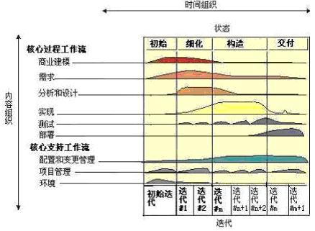
统一过程的五个核心工作流
需求流、分析流、设计流、实现流、测试流

Slide 13
3.3 需求流
需求流的目标
  确定客户需求
任务
  首先，理解应用领域（application domain）
    特定的业务环境
  其次，业务建模
    利用UML描述业务过程

Slide 14
3.3 需求流
确定客户的约束条件很重要
  最终期限
  并行运行(Parallel running )
  可移植性(Portability)
  可靠性(Reliability)
  响应时间(Rapid response timeCost)
  费用

Slide 15
3.3 需求流
概念探究的目标
  客户需要什么 √
  客户想要什么 X
概念探究：最初对客户需求的调研
对应用领域获得基本的了解
对提出的软件产品的功能不断提炼
分析技术上的可行性和经济上的合理性
业务模型：说明目标产品代价合理性的文档
开发小组准确确定客户的需求并从客户的角度找出存在的限制条件
困难：
客户可能不真正了解在其组织内部正在进行的事情
客户常常因为软件的复杂性提出错误的产品需求

Slide 16
3.4 分析流
分析流目标
  分析和提取需求，以获得正确开发软件产品和易于维护产品所必需的需求
为什么没有在需求流中进行?
  需求流的输出必须完全能够被客户理解
  分析流的输出必须是精确的
需求制品必须用客户的语言表达
  所有的自然语言都是不精确的
需求流和分析流的分离是必要的

Slide 17
规格说明文档
规格说明文档
  产品的规格说明文档构成产品的合同
  精确的用语
  不能有冲突和矛盾
  不能省略
  完备性
规格说明文档对于测试和维护都是必需的

Slide 18
软件项目管理计划Software Project Management Plan (SPMP)
一旦客户订了规格说明，就可以开始详细的计划和估算了
软件项目管理计划包含
  成本估算
  时间估算
  可交付的制品（用户可得到的 ）
  里程碑（Milestones）
  预算
制定SPMP的最早时间

Slide 19
3.5 设计流
目标
  是细化分析流的制品，使程序员根据设计制品可以直接编程实现
传统设计
  体系结构设计（总体设计）
    将产品分解为各个模块
  详细设计
    设计每个模块:
      – 数据结构
      – 算法
面向对象设计
  “类”（可被视为特殊类型的模块）在分析流期间被提取出来，在设计流期间进行设计。
  传统的体系结构设计对应于分析流的一部分
  传统的详细设计对应于设计流的一部分

Slide 20
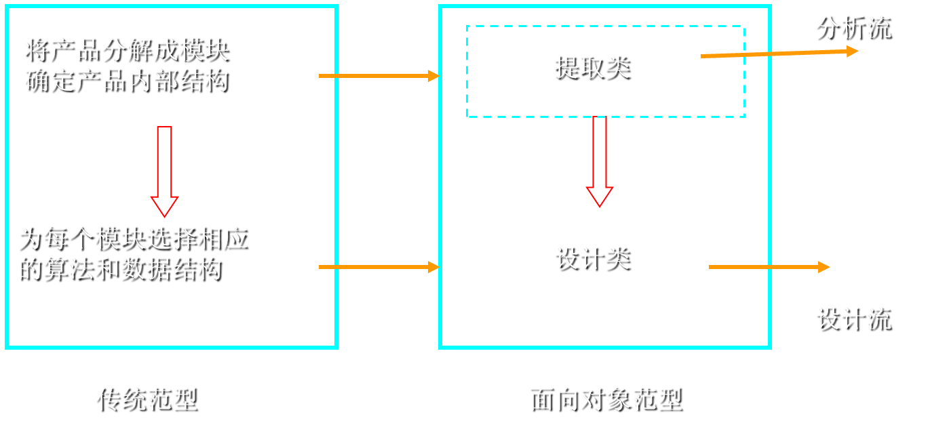
3.5 设计流

Slide 21
3.6 实现流
实现流的目标
  是用选择的实现语言实现目标软件产品
大型软件产品被分为一个个的子系统
子系统包含组件和代码制品

Slide 22
3.7 测试流
参加人员
  每个开发人员和维护人员
  质量保证小组
制品的可追踪性是成功测试的重要保证
在统一过程中，测试从始至终与其他工作流并行进行
测试流的性质随着被测试的制品的不同而不同

Slide 23
对实现制品的测试
每一个组件实现以后应当进行测试
  单元测试
每一次迭代完成以后，应当把组件组合起来进行测试
  集成测试
集成测试完成，并且完成了整个产品的开发
  产品测试
产品完成并安装在客户的电脑上
  验收测试

Slide 24
对实现制品的测试
α测试和β测试
  α测试是由一个用户在开发者的场所进行的，软件在开发者对用户的“指导下”进行测试。第一版通常称谓α版软件，经修改α版后的软件称为β版软件。
  β测试是由软件的最终用户在一个或多个用户场所进行的，与α测试不同，开发者通常不在测试现场，因此，β测试是软件在一个开发者不能控制的环境中的“活的”应用，用户记录所有在β测试中遇到的（真正的或想象的）问题，并定期把这些问题报告给开发者，在接到β测试的问题报告后，开发者对软件进行最后的修改，然后着手准备向所有的用户发布最终的软件产品。

Slide 25
3.8 交付后维护
软件开发过程的重要组成部分
各类文档的缺乏会给维护带来很大的困难
需要两种类型的测试
  针对更改本身的测试
  回归测试
    为了做好回归测试，先前的测试用例和测试结果需要保留

Slide 26
3.9 退役
软件使用了若干年后，当进一步的交付后维护已经不值得时，软件就达到了退役阶段
  对产品要做的改动太大，以至于产品的整体设计需要变化
  文档维护工作做的不充分
  产品运行所需的硬件（操作系统）要更新换代，重新编写该软件比对软件进行修改更经济
真正的退役（软件完全被删除不用）并不常见
  当客户不需要该软件所提供的任何功能时

Slide 27
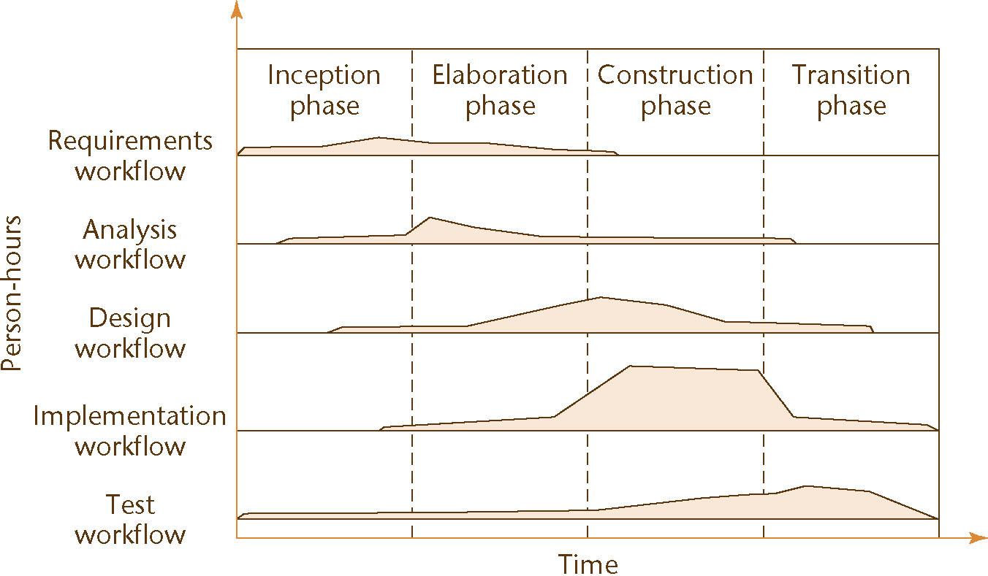
3.10统一过程的各阶段（Unified Process）
核心工作流和统一过程的各阶段
Figure 3.1

Slide 28
3.10 统一过程的各阶段
四个递增阶段
  初始阶段（Inception phase）
  细化阶段（Elaboration phase）
  构造阶段（Construction phase）
  转换阶段（Transition phase）
统一过程中执行的每一个步骤属于五个核心工作流之一，也属于四个阶段之一。
区分两个术语
  工作流(Workflow)
  阶段(Phase)

Slide 29
3.10.1 The Inception Phase初始阶段
初始阶段的目标是决定是否值得开发目标软件产品，明确提出的软件产品在经济上是否可行
步骤
  获取领域知识
  构建业务模型
  限定目标产品的范围
  开始制定初始的业务案例

Slide 30
初始阶段：初始商业案例
在开始进行项目前，需要回答如下问题：
  建议的软件产品有经济效益吗？
  建议的软件产品能够按时交付吗？
  开发该软件产品会带来哪些风险？如何降低这些风险？
明确风险
  技术风险
  没有得到正确的需求
  没有得到正确的体系结构
风险分级
  首先解决重要的风险

Slide 31
初始阶段：相关工作流
执行需求流
进行少量的分析流工作
  提取设计体系结构所需的信息
少量的设计工作
基本不编码，但有时候需要建立证明原型，确定可行性
测试工作，证明确定的需求是正确的

Slide 32
初始阶段：计划和文档
计划
  没有足够的信息计划整个阶段，只是对初始阶段本身做计划
  在初始阶段尾声可以为细化阶段做计划
初始阶段可交付的文档包括
  领域模型的初始版本
  业务模型的初始版本
  需求制品的初始版本
  分析制品的初始版本
  体系结构的初始版本
  风险的初始清单
  初始用例
  对细化阶段的计划
  商业案例的初始版本（收入预计、市场估算和成本估算）

Slide 33
3.10.2细化阶段（Elaboration Phase）
细化阶段的目标是细化最初的需求
  细化体系结构
  监控风险
  细化业务案例
  生成软件项目管理计划
细化阶段可提交的内容
  完成的问题域模型
  完成的业务模型
  完成的需求制品
  完成的分析制品
  体系结构的更新版本
  风险的更新清单
  软件项目管理计划
  完成的业务案例

Slide 34
3.10.3构建阶段（Construction Phase）
构建阶段的目标是产生软件产品的第一个可工作版本
主要任务是
  实现
  测试
    单元测试
    集成测试
    产品测试
构建阶段可交付产品包括
  初始用户手册和其他相关手册
  全部制品（ β版）
  完成的体系结构
  更新的风险清单
  软件项目管理计划（用于该项目的其余部分）
  必要时，更新业务案例

Slide 35
3.10.4转换阶段（Transition Phase）
转换阶段的目标是确保客户的需求切实得到满足
  软件产品中的错误得到纠正
  完成用户手册
  找出之前阶段没有发现的风险
转换阶段是由来自β版的反馈驱动的
可交付的内容包括
  全部制品
  完成的手册

Slide 36
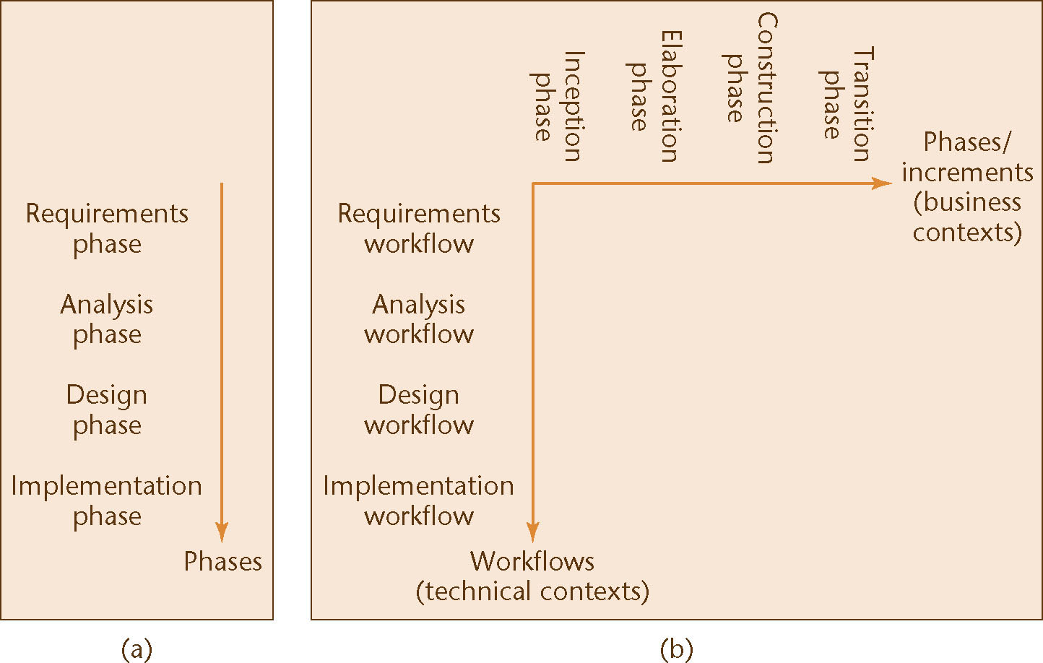
3.11一维和二维生命周期模型
Figure 3.2

Slide 37
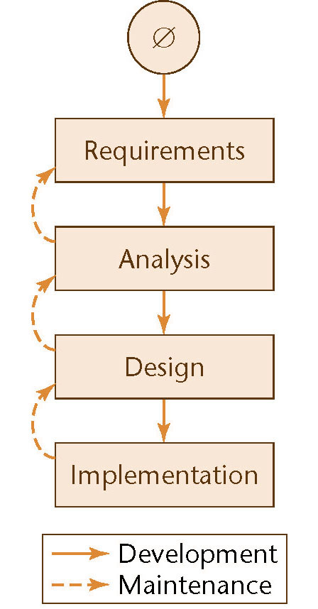
3.11 一维和二维生命周期模型
瀑布模型
一维模型
Figure 2.3 (again)

Slide 38
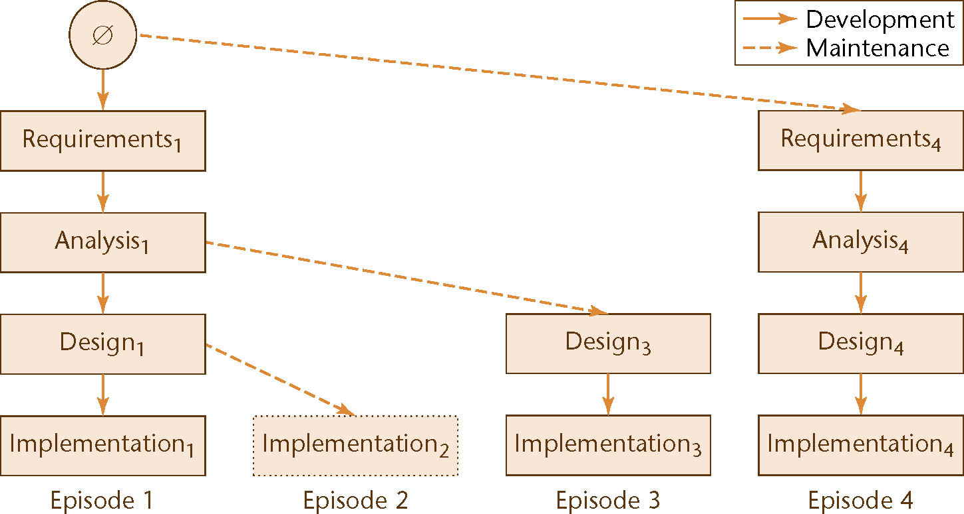
3.11一维和二维生命周期模型
进化树模型
二维模型
Figure 2.2 (again)

Slide 39
3.12 改进软件过程
例如：
  美国国防部（DoD）认为，软件开发的根本问题在于人们不能对软件过程进行管理
  在卡内基.梅隆大学成立了Software Engineering Institute (SEI)
相关标准
  能力成熟度模型 (Capability maturity model， CMM )
  ISO 9000-series
  ISO/IEC 15504

Slide 40
3.13 能力成熟度模型Capability Maturity Models
CMM（Capability Maturity Model）即能力成熟度模型，是美国卡内基梅隆大学软件工程研究所（SEI）在美国国防部资助下于二十世纪八十年代末建立的，用于评价软件机构的软件过程能力成熟度的模型。此模型在建立和发展之初，主要目的在于提供一种评价软件承接方能力的方法，为大型软件项目的招投标活动提供一种全面而客观的评审依据。而发展到后来，又同时被软件组织用于改进其软件过程.
CMM提供了一个成熟度等级框架： 1级-初始级、2级-可重复级、3级-已定义级、4级-已管理级和5级-优化级。

Slide 41
能力成熟度模型
1.初始（initial）级
  软件过程的特点是无秩序的，甚至是混乱的。几乎没有什么过程是经过妥善定义的，成功往往依赖于个人或小组的努力。
2.可重复（repeatable）级
  建立了基本的项目管理过程来跟踪成本、进度和功能特性。制定了必要的过程纪律，能重复早先类似应用项目取得的成功。
3.已定义（defined）级
  己将管理和工程活动两方面的软件过程文档化、标准化，并综合成该机构的标准软件过程。所有项目均使用经批准、剪裁的标准软件过程来开发和维护软件。
4.已管理（managed）级
  收集对软件过程和产品质量的详细度量值，对软件过程和产品都有定量的理解和控制。
5.优化（optimizing）级
  整个组织关注软件过程改进的持续性、预见及增强自身，防止缺陷及问题的发生。过程的量化反馈和先进的新思想、新技术促使过程不断改进。

Slide 42
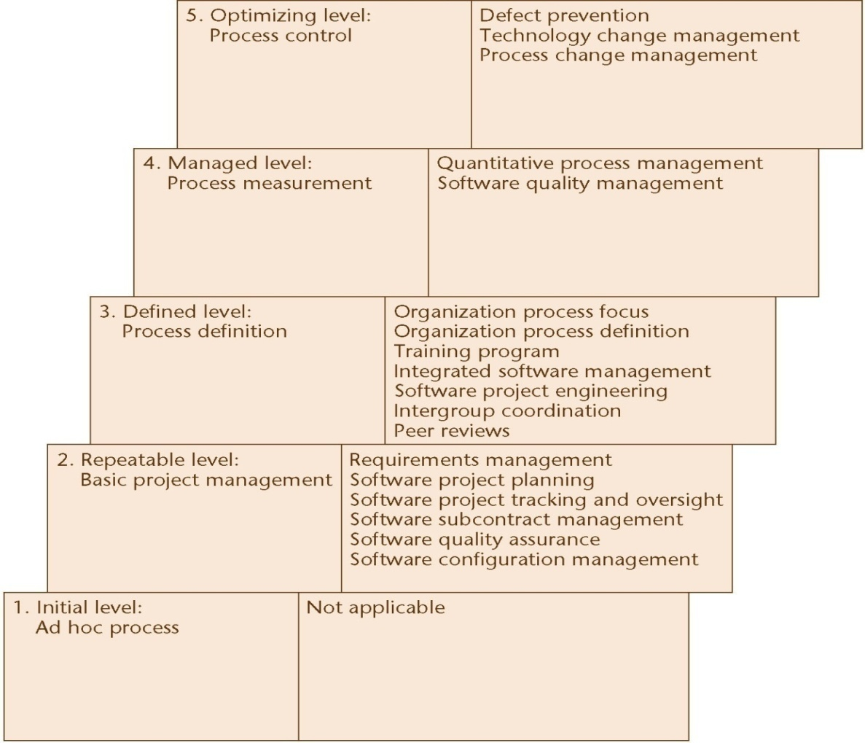
CMM及其关键过程域(KPA)
5 优化级 过程控制
缺陷预防；技术更新管理；
过程更改管理
4 已管理级 过程测量
定量过程管理；软件质量管理
3 已定义级 过程定义
机构过程焦点；机构过程定义；培训大纲；综合软件管理；
软件产品工程；组间协调；同行评审
2 可重复级 基本项目管理
需求管理；软件项目计划；
软件项目跟踪和监督；
软件分包合同管理；
软件质量保证；
软件配置管理；
1 初始级 临时过程
不可应用，是目前大多数公司软件开发CMM级别
Figure 3.3
关键过程域(KPA)：是一个组织进入级别时要实现的目标

Slide 43
3.14能力成熟度模型集成CMMI
CMM的成功导致了各种模型的衍生，每一种模型都探讨了某一特定领域中的过程改进问题
  SW-CMM for software ：适用于软件开发
  SE-CMM for systems engineering ：系统工程能力成熟度模型
  SA-CMM for software acquisition ：适用于软件获取
  SECAM：系统工程能力评估模型
  P- CMM for human resources (“people”) ：讨论软件组织吸引、开发、激励、组织和留住人才的能力
  EIA/IS 731：替代SW-CMM和SECAM
  IPD-CMM for integrated product development ：适用于集成化产品开发
  FAA-iCMM：集成了SE-CMM、SA-CMM、SW-CMM
  相应的国际标准： ISO/IEC 12207（软件生存周期过程）、ISO/IEC15288（系统生存周期过程）、ISO/IEC 15504（软件过程评估）
模型的繁衍导致模型框架、术语等方面的矛盾和不一致
包含在当代工程中各种各样的学科和工程是密切交叉在一起的，应用不同模型时效率低下且容易混淆，常常要付出极其昂贵的代价

Slide 44
能力成熟度模型集成CMMI
美国国防部、美国国防工业委员会和SEI/CMU于1998年启动CMMI项目，希望CMMI是若干过程模型的综合和改进，是支持多个工程学科和领域的系统的、一致的过程改进框架，能适应现代工程的特点和需要，能提高过程的质量和工作效率
2000年发布第一个CMMI模型CMMI-SE/SW/IPPDV1.0：集成了SW-CMM、EIA/IS 731、IPD CMMV0.98
2002年1月发布CMMI-SE/SW/IPPD V1.1，美国国防工业委员会在第一届CMMI国际研讨会上宣布，CMMI V1.1将至少稳定五年不变
CMMI模型为每个学科的组合都提供两种表示法：阶段式模型和连续式模型

Slide 45
3.15 软件过程改进的代价和收益
休斯飞机公司(Fullerton, CA)
  (1987–90)50万投入到程序评估和提高
  成熟度级别从 2 - 3
  节约: 200万/年,
Raytheon
  1988- 1993 成熟度级别从 1-3
  生产力翻倍
  用于过程改造的每一美元能获得7.7美元的回报

Slide 46
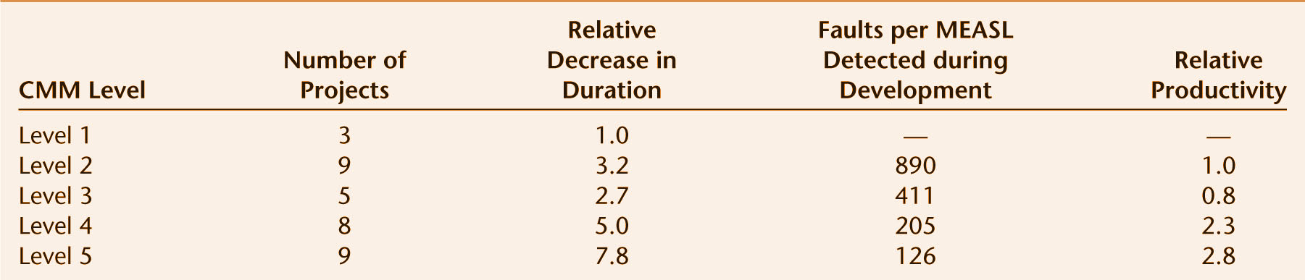
3.15 软件过程改进的代价和收益
Tata 咨询服务机构 (India) 使用 ISO 9000 和CMM (1996–2000)
  估计软件工作中的差错从大约的 50% 下降到15%
  评审的效果从40% 上升到 80%
Motorola政府电子部GED 使用CMM (1992–97)来改进过程

Slide 47
3.15 软件过程改进的代价和收益
过程改进的尝试和软件工程标准之间产生了相互作用
  ISO/IEC 12207 (1995) 一个完整的软件生命周期标准
  1998,美国电气电子工程师学会和电子工业联盟发布了美国版标准(IEEE/EIA 12207) ，引入了 CMM 相关内容哦给你
  ISO 9000-3 包括了ISO/IEC 12207的部分内容
软件工程标准化组织和软件过程改进尝试之间的相互影响导致了真正的软件过程改进。

Slide 48
作业
P66 3.3, 3.8

Slide 49
Thank you!

